Slide 2
Pagina Web darap.mx
Nosotros
Misión: Superar las expectativas del cliente en todos los aspectos de nuestro trabajo y servicio.
Visión: Ser líder innovador de soluciones en el ámbito de la construcción
Slogan: Maximizamos tu proyecto.
Valores: 1) El Cliente es el centro de la compañía, 2)El producto el resultado de nuestro máximo esfuerzo, 3)El trabajo nuestro pan de cada día, 4)La integridad se recompensa con el tiempo, 5)La excelencia nuestro único objetivo.

Slide 3
Servicios
Diseño
Diseño Arquitectónico (BIM):
Desarrollo de proyecto con planos en mano.
Dibujo Arquitectónico:
Representación de ideas desarrolladas por nuestros clientes en 2D, 3D o 4D
Diseño Energético:
Desarrollo de ingenierías energéticas del edificio para lograr la certificación ISO por la Secretaría de Energía.
Administración
Finiquitos de Obra:
Auxiliares en la recuperación de saldos perdidos por fondos de garantía.
Auditorias de calidad:
Ahorramos problemas posteriores por mala calidad en la construcción, certificación darap.
Flujo efectivo:
Agilizamos el proceso de cobro por trabajos ejecutados
Construcción (CCS TRAAL)
Residencial:
Construcción residencial
Comercial e Industrial:
Construcción de Áreas Comerciales
Mantenimiento y Remodelaciones:
Servicios de mantenimiento especializados para a edificaciones.

Slide 4
Galería (fotos por enviar)
Proyectos
Diseño de Motel, Cuernavaca Morelos (2012)
Construcción de Residencia “Valle Alto” Monterrey, NL (2012)
Diseño de Fachada “Acceso a Residencial”, Cuernavaca Morelos (2013)
Diseño de Residencia “Silla de ruedas”, Cuernavaca, Morelos (2013)
Diseño de plaza Comercial “Felix U Gomez”, Monterrey, NL (2014)
Diseño de parador Vehicular en autopista Monterrey- Ciudad Victoria (2014)
Diseño de Parque Municipal, Monterrey, NL (2015)
Diseño de Residencia “Campestre Hurtado”, Iguala Guerrero (2015)
Diseño de Restaurant “Pizzeria” Monterrey, NL (2015)
Diseño de “Museo de Arquitectura Nacional”, Monterrey, NL (2015)
Certificación Eficiencia Energética por la Secretaría de Energía Proyecto: “Vivienda Verde” (2015).
Diseño de Residencia “Colonial Delabra”, Iguala Guerrero (2016)
Construcción de Residencia “Campestre Hurtado”, Iguala Guerrero, (2016)
Contacto
Teléfono. (81) 1965 4449
Email. contacto@dara.mx

Slide 5
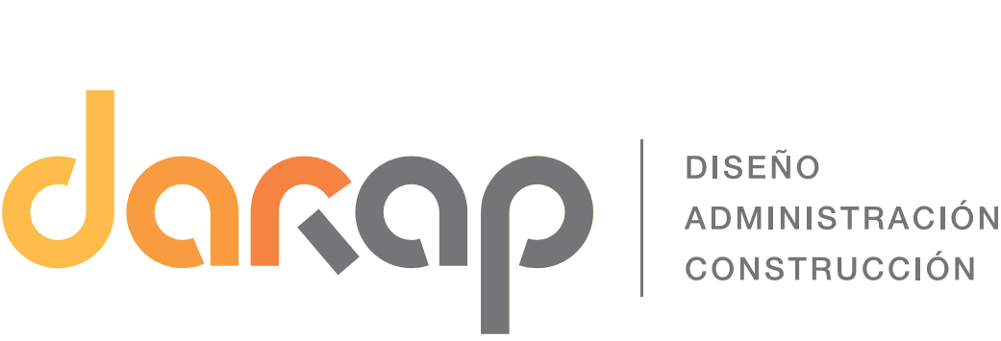
Logo envío en JPG adjunto

